Slide 1
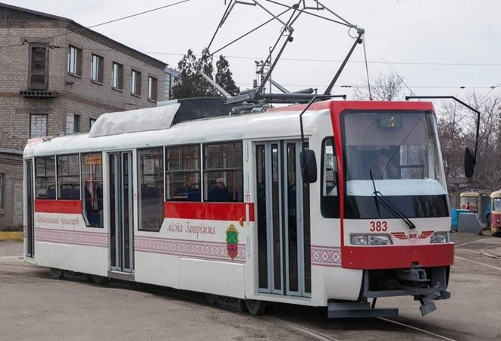
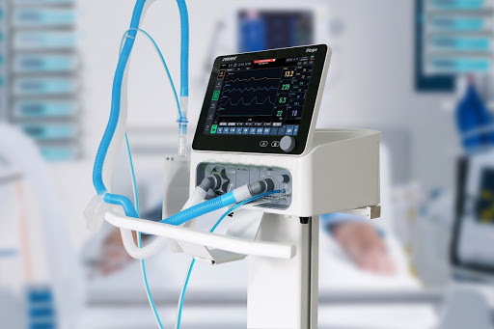
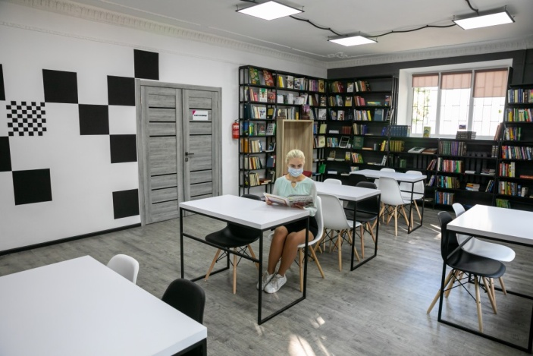
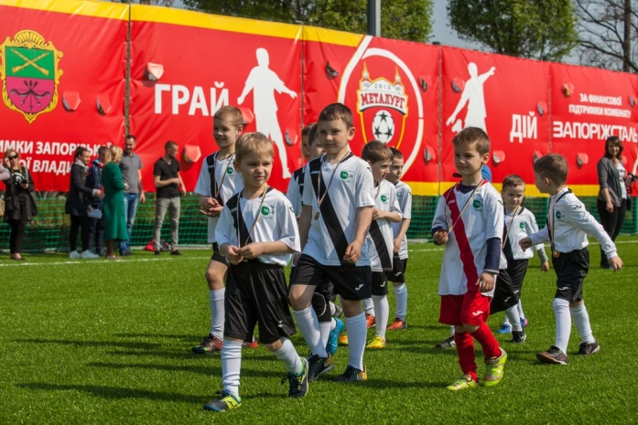
Звіт про виконання бюджету м.Запоріжжя за 2020 рік

Slide 2
Соціально-економічний розвиток
2020
до показників 2019 року
Обсяг реалізації промислової продукції | 104,5 млрд.грн. | 90,8%
Середньомісячна заробітна плата штатних працівників | 11 441,80 грн. | 106,7%
Фонд оплати праці штатних працівників (за 9 місяців 2020 року) | 21,8 млрд.грн. | 102,5%
Експорт товарів (послуг) | 1 862,3 млн.дол.США | 89,3%

Slide 3
Джерела наповнення бюджету міста
2020
7 540,6 млн.грн. 100,5% плану
бюджет міста - 60%
бюджети вищих рівнів - 40%
бюджет міста – 25%;
бюджети вищих рівнів - 75%
реалізація проєктів в рамках Надзвичайної кредитної програми для відновлення України – 8,5 млн.грн.
грошова компенсація за належне для отримання житло окремим категоріям громадян – 5,4 млн.грн.
виконання доручень обл.депутатів – 6,6 млн.грн.
Інші – 4,0 млн.грн.
-плата за послуги,
що надаються бюдж.
установами – 77 млн.грн.;
(батьківська плата
за харчування
дітей в дитячих
садках – 44,6 млн.грн.)
-інші (гранти, дарунки тощо) – 36,7 млн.грн.

Slide 4
Динаміка надходжень податку на доходи фізичних осіб
2020
100,8% плану
млн.грн.
Чинники, які вплинули на надходження податку:
збільшення фонду оплати праці (21804,1млн.грн.) та середньомісячної заробітної плати (11 441,80 грн.) відповідно на 2,5% та 6,7% (інформація за 9 місяців 2020 року);
проведення заходів, спрямованих на активізацію роботи з ліквідації заборгованості із заробітної плати, її легалізації, збільшення рівня заробітної плати тощо – мобілізовано 133,2 млн.грн.

Slide 5
Місцеві податки і збори
2020
1 681,0 млн.грн. 100,9% плану
податок на майно
904,6млн.грн. (53,8%)
Плата за землю
839,0 млн.грн.
Податок на нерухоме майно, відмінне від земельної ділянки
62,2 млн.грн.
єдиний податок 774,8 млн.грн. (46,1%)
туристичний збір 1,6 млн.грн. (0,1%)
Транспортний податок
3,4 млн.грн.
зменшення надходжень у зв’язку з застосуванням більшістю землекористувачів норми Закону України від 30.03.2020 р. №540-IX, згідно з якою не нараховувалася та не сплачувалася за березень 2020 року плата за землю (земельний податок та орендна плата) за земельні ділянки, що перебувають у власності або користуванні, у тому числі на умовах оренди, фізичних або юридичних осіб;
погашення заборгованості (14,1 млн.грн.).
- збільшення кількості платників: фіз.осіб - на 6,8% (з 25703 до 27451 ос.), юр.осіб – на 3,6% (з 5290 до 5480 ос.)
- зростання ставок для платників І, ІІ груп через зростання соц. стандартів.
- зростання цін на товари і послуги (на кінець року індекс інфляції - 105%).
підвищення розміру мінімальної заробітної плати, прив’язку до якого мають ставки даного податку.

Slide 6
Акцизний податок
2020
млн.грн.
100,2% плану
В порівнянні з 2019 роком зростання на 49,5 млн.грн. або на 17,2% пояснюється збільшенням перерахувань роздрібного акцизу на 27,2 млн.грн. (зріст податку з реалізації алкогольних напоїв - на 9,9 млн.грн., тютюнових виробів - на 17,3 млн.грн.) та надходжень частини загальнодержавного акцизу з виробленого та ввезеного пального - на 22,3 млн.грн.

Slide 7
Видатки бюджету міста
2020
7 845,4 млн.грн.
96,8% плану
Продовження реформи охорони здоров'я
Завершення переходу на прямі відносини між держбюджетом та отримувачами житлових субсидій та державної допомоги
+5,8%
+1,0%
-25,2%
-44,0%
+27,2%
+15,9%
-87,1%
+26,2%

Slide 8
Освіта
2020
2 777,8 млн.грн.
98,9% плану
Загальна середня освіта
збільшено кількість класів на 21 од. (614 дітей)
велись роботи (в т.ч. проєктні) з улаштування системи пожежної сигналізації та сповіщення про пожежу у 9-ти закладах (завершені роботи в гімназії №50, ЗОШ №78, ЗНВК №106,109)
в рамках Надзвичайної кредитної програми розпочато ремонт ЗОШ №53 та реконструкцію колегіуму «Мала гуманітарна академія»
проведені поточні ремонти в 93 закладах
в рамках реформи “Нова українська школа” для початкових класів придбано 222 ноутбуки, засоби навчання та сучасні меблі (18,3млн.грн.), дезінфікуючі засоби для захисту учасників освітнього процесу під час карантину (8,8млн.грн.)
для учнів з особливими освітніми потребами закуплено обладнання (4,1млн.грн.)
Дошкільна освіта
продовжувались роботи з реконструкції ДНЗ №220
велись роботи (в т.ч. проєктні) з улаштування системи пожежної сигналізації та сповіщення про пожежу у 8-ми закладах (завершені роботи в ДНЗ №55, ДНЗ №66)
92 заклади охоплено поточними ремонтами
Школи естетичного виховання
відремонтовано філії та відділення музичних шкіл №4, 5, 8 та школи мистецтв №4
придбано музичні інструменти, меблі та інше обладнання
Професійна (професійно-технічна) освіта
виплачено стипендії 4742 учням (в т.ч. 278 уч. пільгових категорій)
придбано обладнання, матеріали та устаткування для навчально-практичного центру з підготовки робітників за професіями «Слюсар-ремонтник» та «Машиніст крана металургійного виробництва»

Slide 9
Охорона здоров’я
696,4 млн.грн.
94,4% плану
2020
Запобігання короновірусу Covid-19
здійснені ремонти киснепроводів та придбання 6 кріоциліндрів (15,4млн.грн.)
проведено поточний ремонт для відкриття ПЛР лабораторії на базі міської лікарні №1
придбано обладнання (65,7 млн.грн.), з них 88 кисневих концентраторів, 36 апаратів ШВЛ, 64 моніторів пацієнта, 6 УЗД системи, 4 рентгенівських систем, 3 апарати інгаляційної анестезії та інше, а також лікарські та дезінфікуючі засоби, засоби індивідуального захисту тощо
розпочата реконструкція приміщень в КНП «Міська лікарня №9» ЗМР та «Міська лікарня екстреної та швидкої медичної допомоги» ЗМР під приймальні відділення (18,5 млн.грн.)
відкрито після ремонту сучасні рентгенологічний кабінет у 2-му поліклінічному відділенні міської дитячої лікарні №5 по вул.Леоніда Жаботинського, 32 та кабінет ангіографії у , міській лікарні екстреної та швидкої медичної допомоги
завершені роботи з реконструкції амбулаторії сімейного лікаря по вул.Дорошенко,3

Slide 10
Житлово-комунальне господарство міста
2020
1 930,2 млн.грн. 94,5% плану

Slide 11
Реконструкція та капітальний ремонт житлового фонду та об’єктів ЖКГ
2020
193,5 млн.грн. 80,2% плану
Виконано:
вибірковий капітальний ремонт у 63 будинках;
капітальний ремонт на умовах співфінансування 45 будинків;
роботи по заміні 38,0 тис.п.м інженерних мереж у 43 будинках;
ремонт 31,2 тис.кв.м покрівель на дахах 31 будинку;
капітальний ремонт 5 гуртожитків;
капітальний ремонт 57 -ми та модернізація 72 ліфтів.
Завершено:
- будівництво дитячого будинку сімейного типу у сел. Тепличному;
реконструкцію житлового будинку по бул. Вінтера, 50 , дворового колектору каналізації по вул. Добровольчих батальйонів,36 ;
реконструкцію системи поверхневого водовідведення біля житлового будинку по вул. Глісерній,18.
Продовжено роботи з реконструкції водоводу по вул. Незалежної України від вул. Зелінського до вул. Лермонтова, будинку по вул. Дзержинського, 52 , хлораторної
ДВС-2 та ін.

Slide 12
Утримання та розвиток інфраструктури міста
2020
780,6 млн.грн. 93,0 % плану
Завершено: реконструкцію скверу Піонерів, І чергу реконструкції скверу ім. 30-річчя визволення України від фашистських загарбників по вул. Лізи Чайкіної, ІІ чергу реконструкції Правобережного пляжу, капітальний ремонт пішохідної частини пр. Металургів, капітальний ремонт шляхопроводу №2 по вул. Калібровій, дороги по вул. Єрмака та вул. Ринковій, тротуару по вул. Л.Чайкіної та площі Привокзальній.
Продовжено: реконструкцію зони відпочинку по вул. Л.Шмідта, площі Запорізької.
Запроєктовано реконструкцію парку Шевченка та скверу по вул. Билкіна, вул. Шевченка і вул. Солідарності, капітальний ремонт автомобільно-пішохідного мосту через р. Мокра Московка, розчистка русла б. Сухої тощо.

Slide 13
Благоустрій міста
2020
248,0 млн.грн. 97,6% плану
млн.грн.
Забезпечено:
освітлення міста та енергопостачання світлофорних об’єктів (спожито 15 255,4 тис.кВт.год електроенергії);
утримання 1 572,3 км мереж зовнішнього освітлення та 531 од. архітектурно-декоративного освітлення;
поточний ремонт та технічне обслуговування 198 світлофорних об’єктів та 1 685 од. засобів регулювання дорожнього руху;
догляд за зеленими насадженнями на площі 832,0 га;
утримання 61,8 га парків, 9,9 га пляжів,20-ти міських кладовищ;
нанесення 143,6 км та 37,4 тис.кв.м дорожньої розмітки;
ліквідацію стихійних звалищ, збирання та вивезення твердих побутових відходів з території районів тощо.

Slide 14
Утримання та розвиток дорожньої інфраструктури міста
2020
382,5 млн.грн. 95,5% плану
Утримувалися
8 464 тис. кв. м. доріг та 47 мостів;
Відремонтовано:
161,7 тис. кв. м. міських доріг;
38,1 тис. кв. м. доріг приватного сектору;
44,2 тис. кв. м. тротуарів.
Крім того, проведено поточний ремонт внутрішньоквартальних проїздів на площі 86,6 тис. кв. м. на загальну суму 51,0 млн.грн.
Обсяги виконаних робіт з поточного ремонту об’єктів дорожньої інфраструктури міста, тис.кв.м

Slide 15
Транспортне забезпечення та зв’язок
2020
755,3 млн.грн. 94,0% плану
млн.грн.
КП “Міжнародний аеропорт Запоріжжя”
проведено розрахунки за капітальний ремонт аеродромних покриттів, завершено будівництво зовнішніх мереж водопостачання та каналізації аеропорту;
продовжено реконструкцію системи світлосигнального обладнання та технічне переоснащення радіотехнічних засобів навігації, реконструкцію огородження та системи технічного нагляду і контролю доступу об’єкту;
розпочато проєктування нового будівництва аеродромного комплексу аеропорту.
ЗКПМЕ “Запоріжелектротранс”
забезпечено безперебійне функціонування підприємства та сплату платежів згідно договорів фінансового лізингу 2017 - 2019 років;
придбано 5 тролейбусів;
капітально відремонтовано 4 трамваї.
КП “ЦУІТ”
виготовлено проєктно-кошторисну документацію на будівництво 40 зон відеоспостереження по місту та в 28 школах;
введено в експлуатацію 2 вузли відеоспостереження.

Slide 16
Дякуємо за увагу!
Департамент фінансової та бюджетної політики Запорізької міської ради

